Slide 1
04. Router

Slide 2
Index
Vue Routers
1-1. Nested Routers
1-2. Named Views

Slide 3
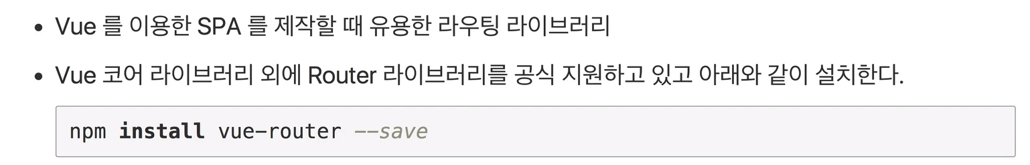
Vue Routers
Rout : 화면이 전환될 때 전환하는 행위
SPA : Single Page Application
일반적인 화면 : 일반적으로 웹페이지는 해당 웹페이지를 서버에 요청하고 서버가 html를 돌려줬을 때 그것을 브라우저 랜더링 엔진으로 뿌려내서 화면에 보여줌
SPA : 해당화면에 대한 정보를 미리 가지고 있다가 해당 화면으로 넘어갈 때 서버에 요청하는게 아니라 클라이언트 내부적으로 라우터를 이용해서 서버에 요청하지 않고 (데이터를 받아오지 않고도) 화면을 바로 매끄럽게 전환

Slide 4
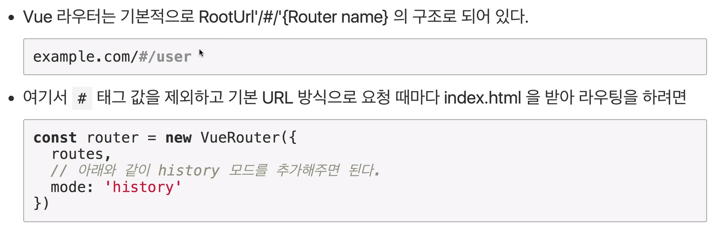
#을 제외하고 싶을 때

Slide 5
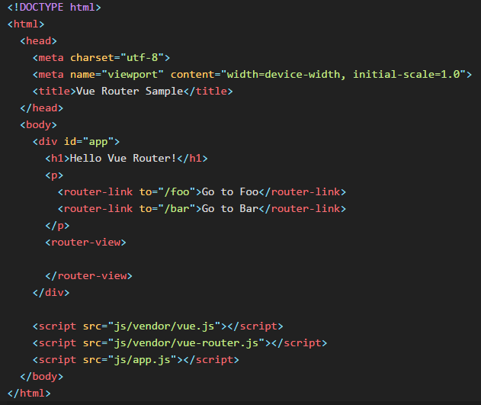
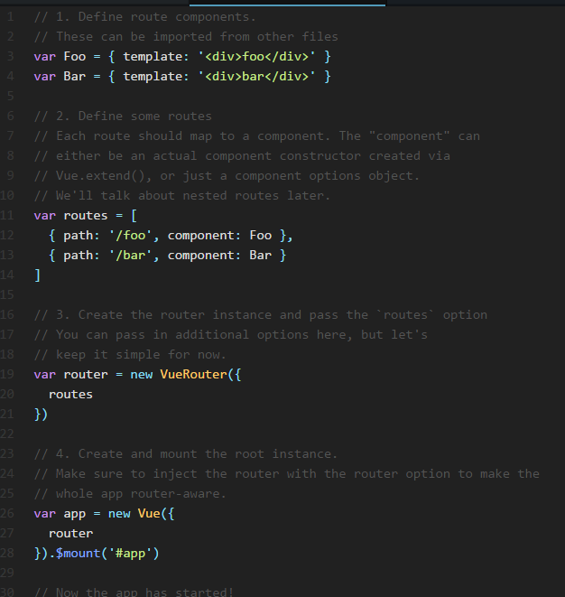
[Router 예제]
<Index.html>
<app.js>
컴포넌트의 내용을 변수에 담아 놓는다
일반적인 웹앱개발에서는 <a href=“/foo></a>를 사용하지만
뷰의 라우팅을 사용하기 위해 router-link 태그 사용
경로에 대한 컴포넌트 지정
화면이 뿌려지는 공간(컴포넌트를 뿌리는)
위에 지정한 것(경로와 컴포넌트)을 옵션으로 넘겨줌
ex5 기준 로딩 필요
라우터 설치 : npm이나 얀 사용 : ex6 기준
인스턴스로 올릴때 라우터를 넣어줌
앱이란 테그를 가진 아이디에 올려서 라우터를 뿌려줌

Slide 6
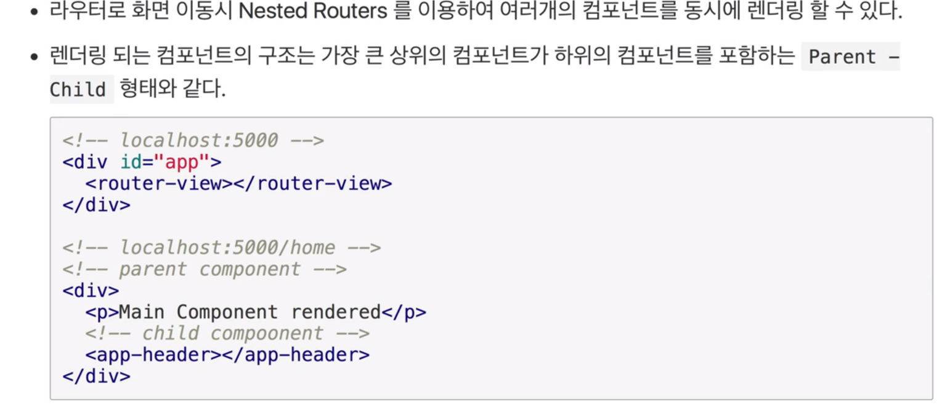
1-1. Nested Routers
여러 개의 컴포넌트를 포함시켜서 해당 URL에 갔을 때 동시에 렌더링
Nested
Localhost 5000번 포트로 띄움(로컬서버를 올림)
router-view 가 렌더링 됌
home이라는 라우터로 이동
parent componet뿐만 아니라 child component도 동시에 렌더링
렌더링 : HTML, CSS, JS 파일을 브라우저가 사용자가 볼 수 있게끔 그려내는 행위

Slide 7
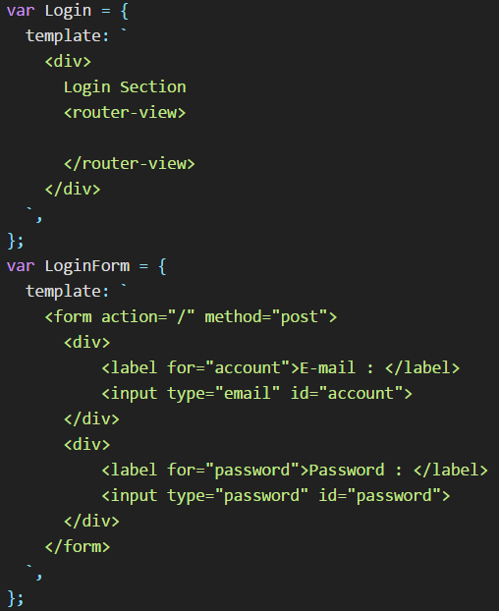
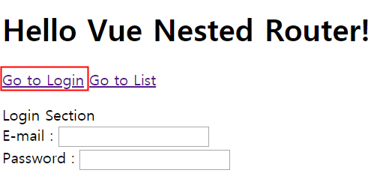
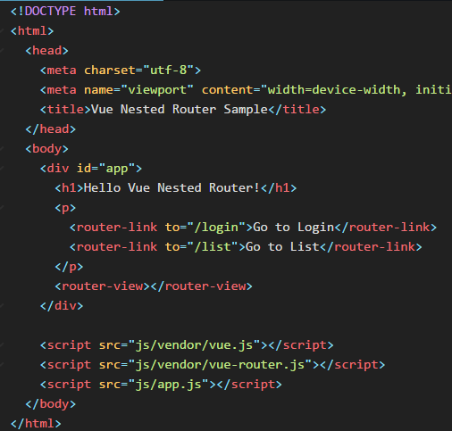
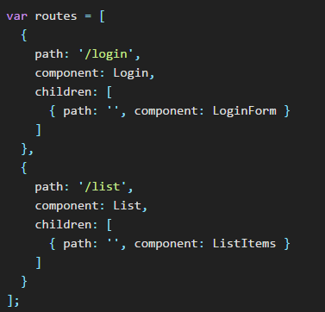
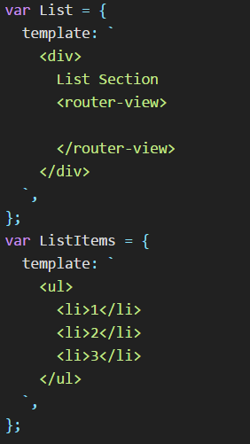
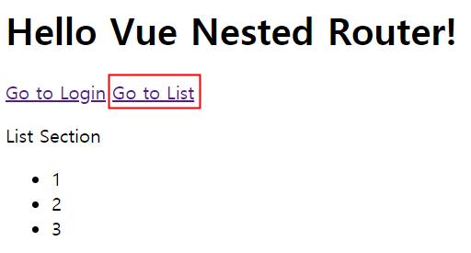
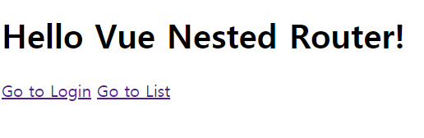
[Nested Routers 예제]
Login
index.html
app.js
LoginForm
List
ListItems

Slide 8
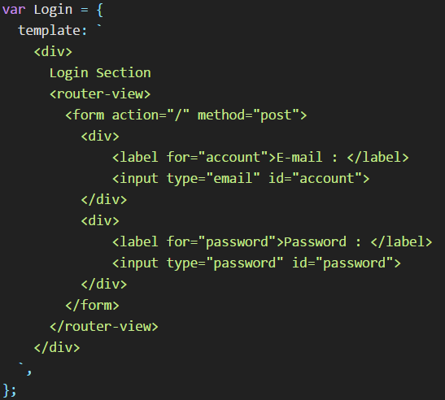
[Nested Routers 예제 – app.js : parent, child 선언]
LoginForm 자리

Slide 9
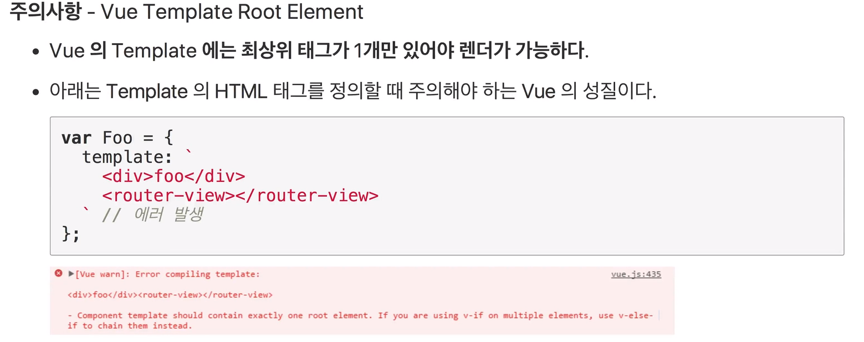
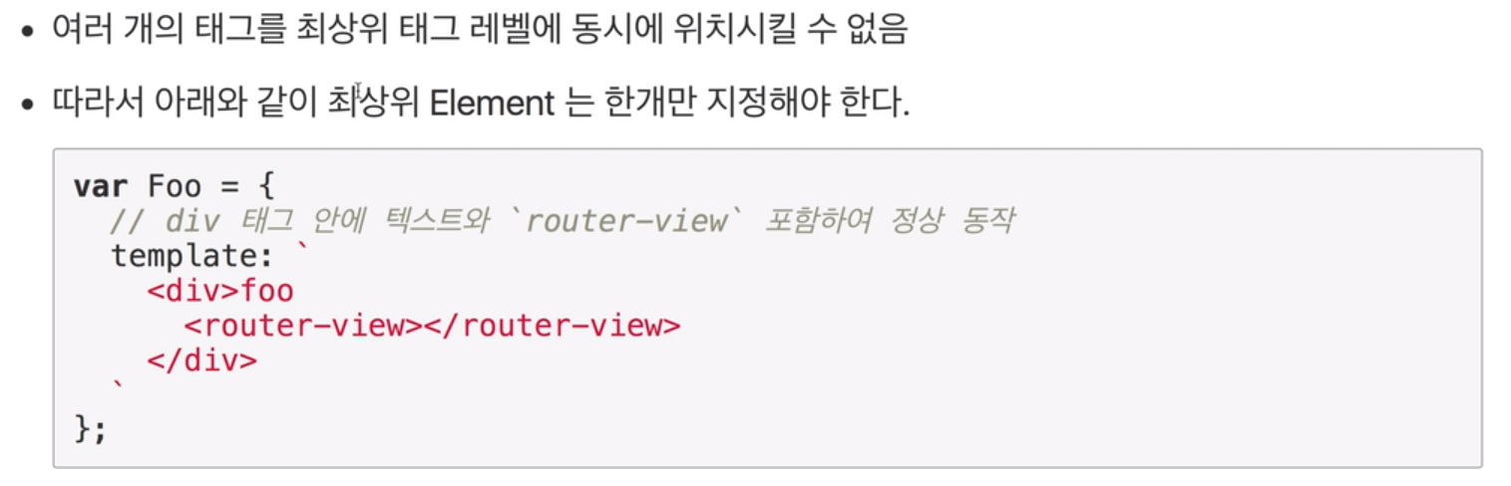
X
O

Slide 10
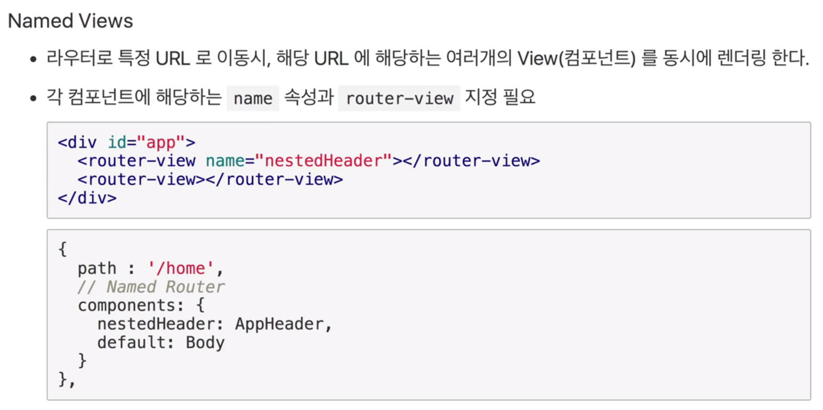
1-2. Named Views
특정
Children 형태가 아닌 여러가지 router-view 태그를 선언해서 띄움
: nestedHeader에 해당하는 컴포넌트가 뿌려짐
: default에 해당하는 컴포넌트가 뿌려짐

Slide 11
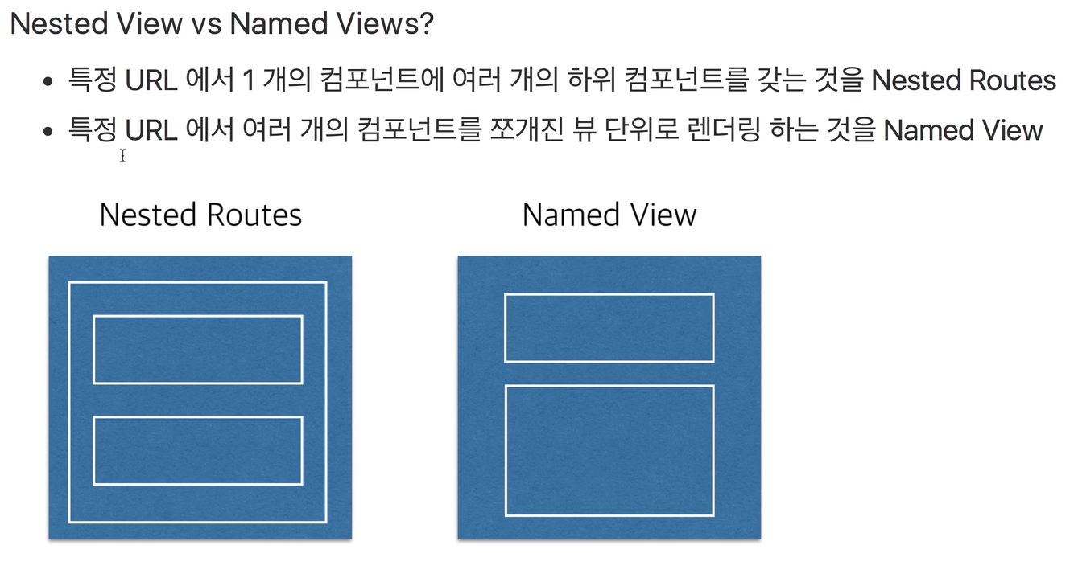

-> 여러 개의 컴포넌트를 한번에 뿌림

Slide 12
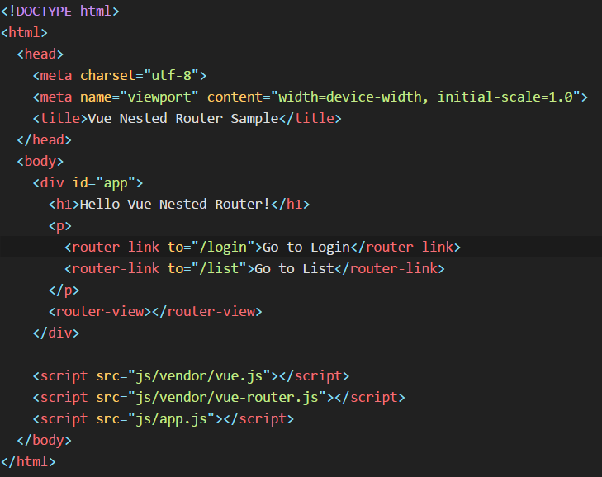
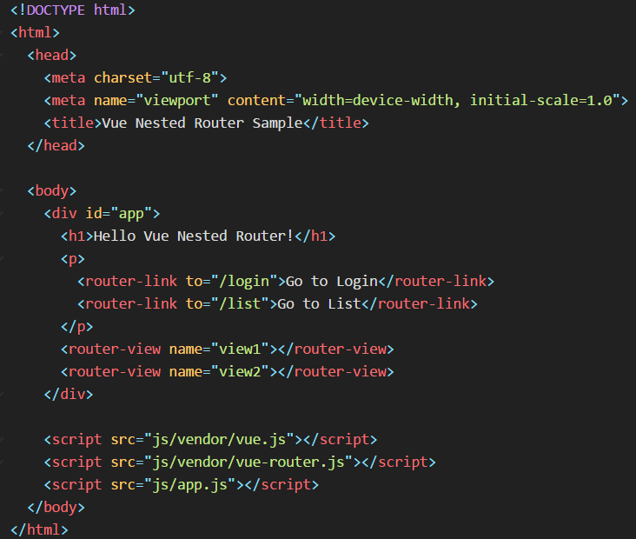
[Nested Routers VS Named Views 소스비교 – index.html]
Nested Routers
Named Views

Slide 13
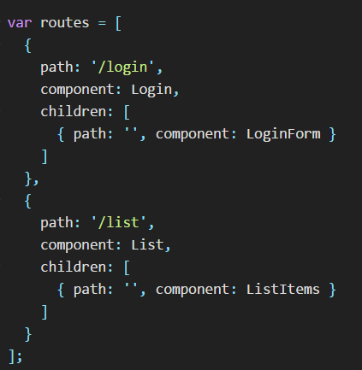
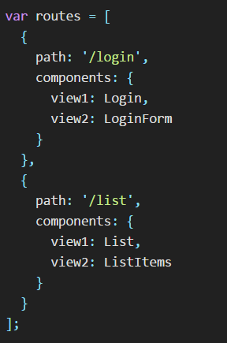
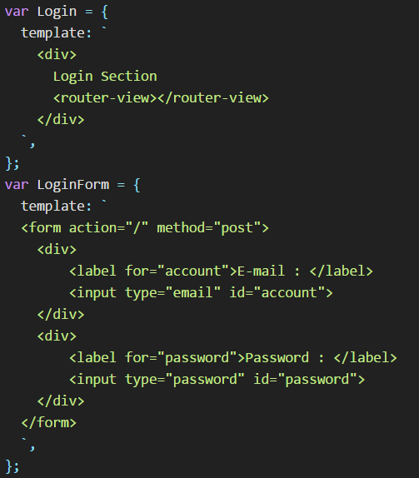
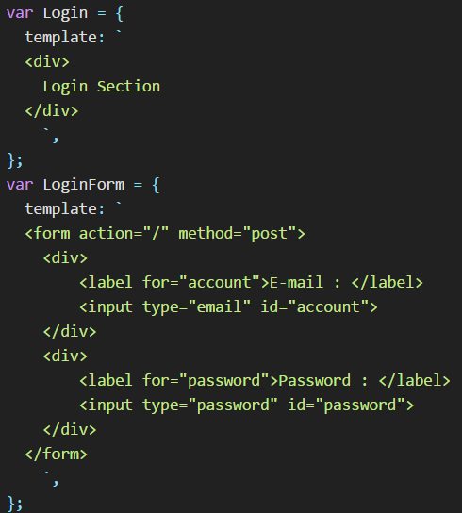
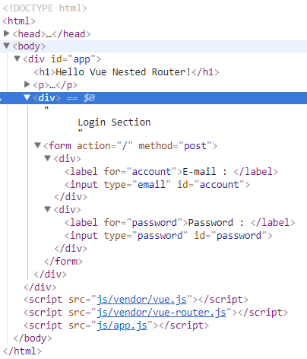
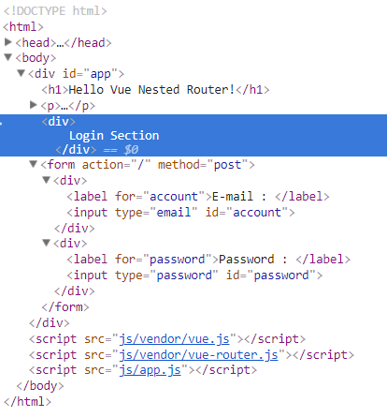
[Nested Routers VS Named Views 소스비교 – app.js]
Nested Routers
Named Views
Nested Routers
Named Views
Nested Routers
Named Views

Slide 14
